Slide 1
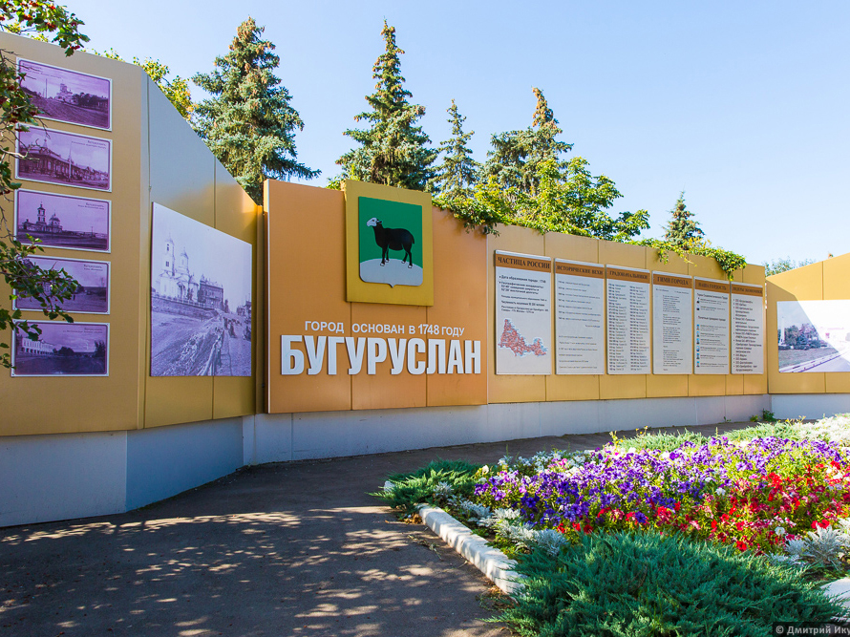

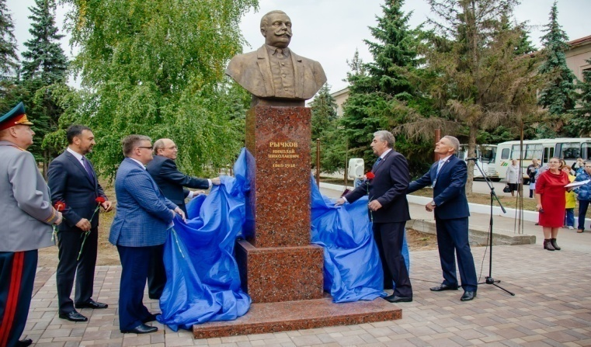
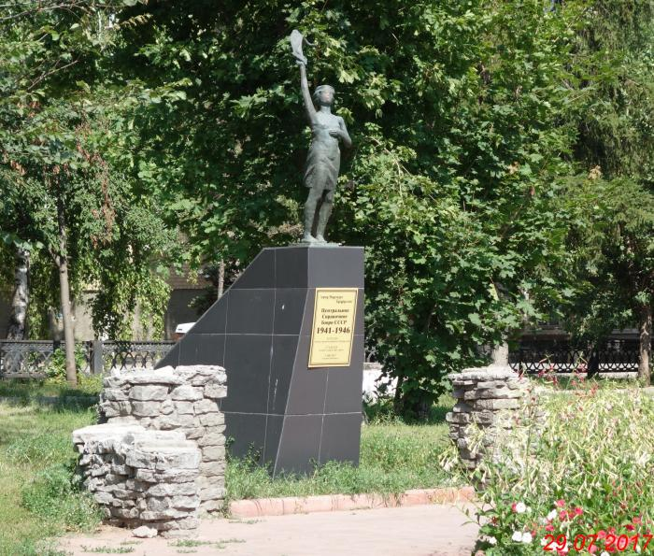
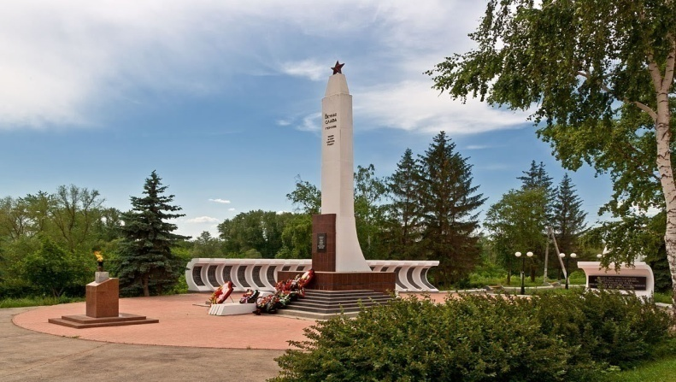
Лучшее event-мероприятие по проекту «Бюджет для граждан»

Slide 2
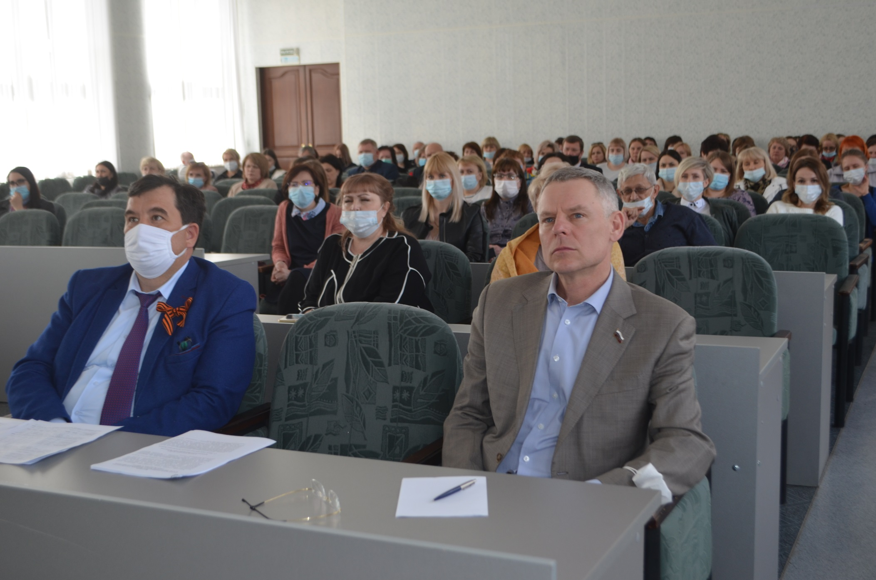
28 апреля 2021 года были проведены публичные слушания об исполнении бюджета муниципального образования «город Бугуруслан» за 2020 год с участием жителей города

Slide 3
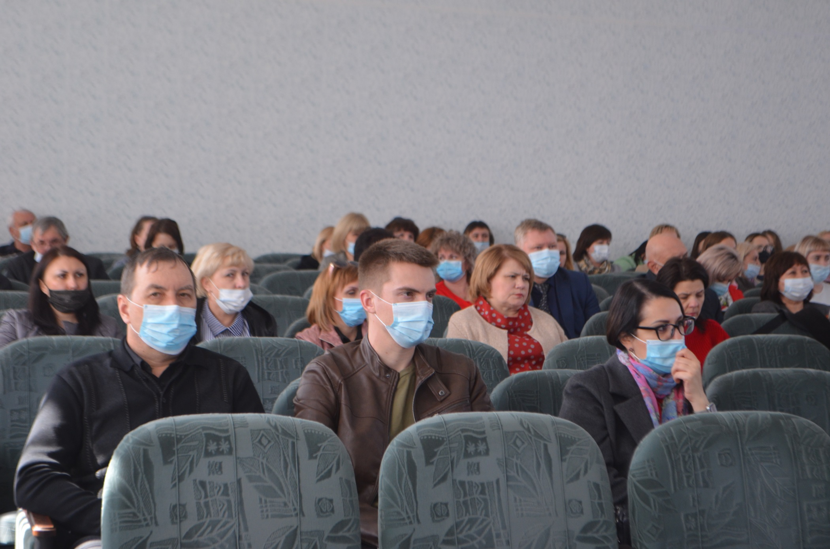
Проведение мероприятия регламентировано решением Совета депутатов муниципального образования «город Бугуруслан»

Slide 4
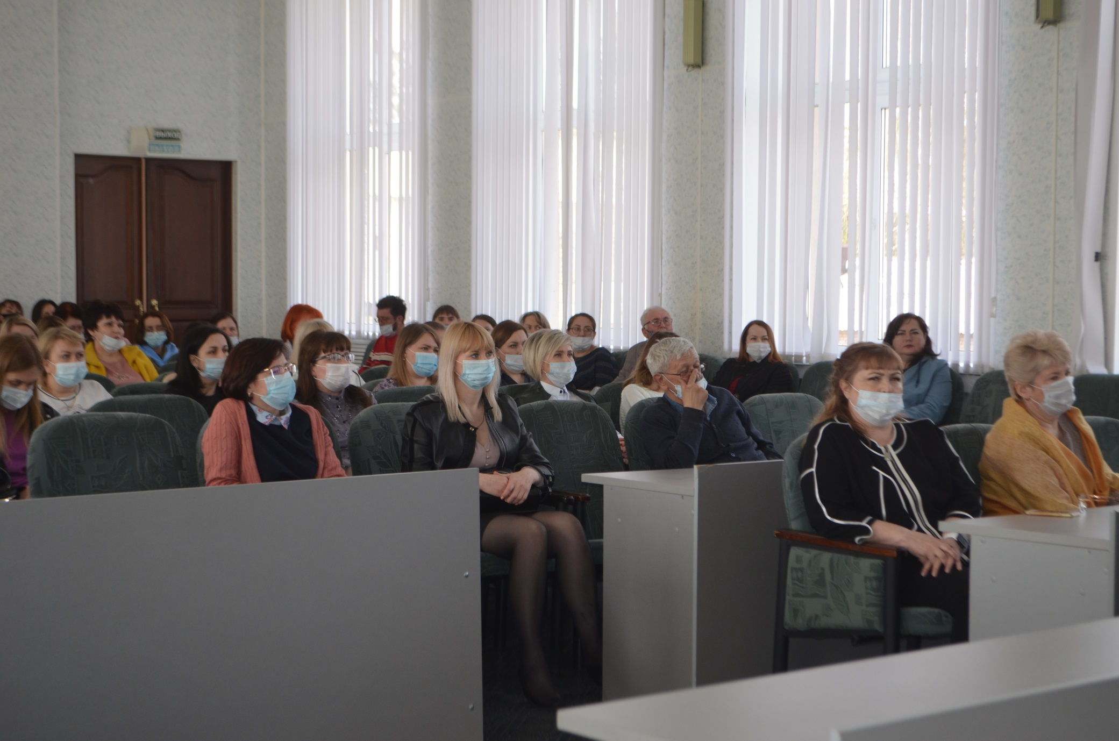
На публичные слушания были приглашены работники учреждений и организаций города Бугуруслан, представители средств массовой информации, всего присутствовало 112 человек

Slide 5
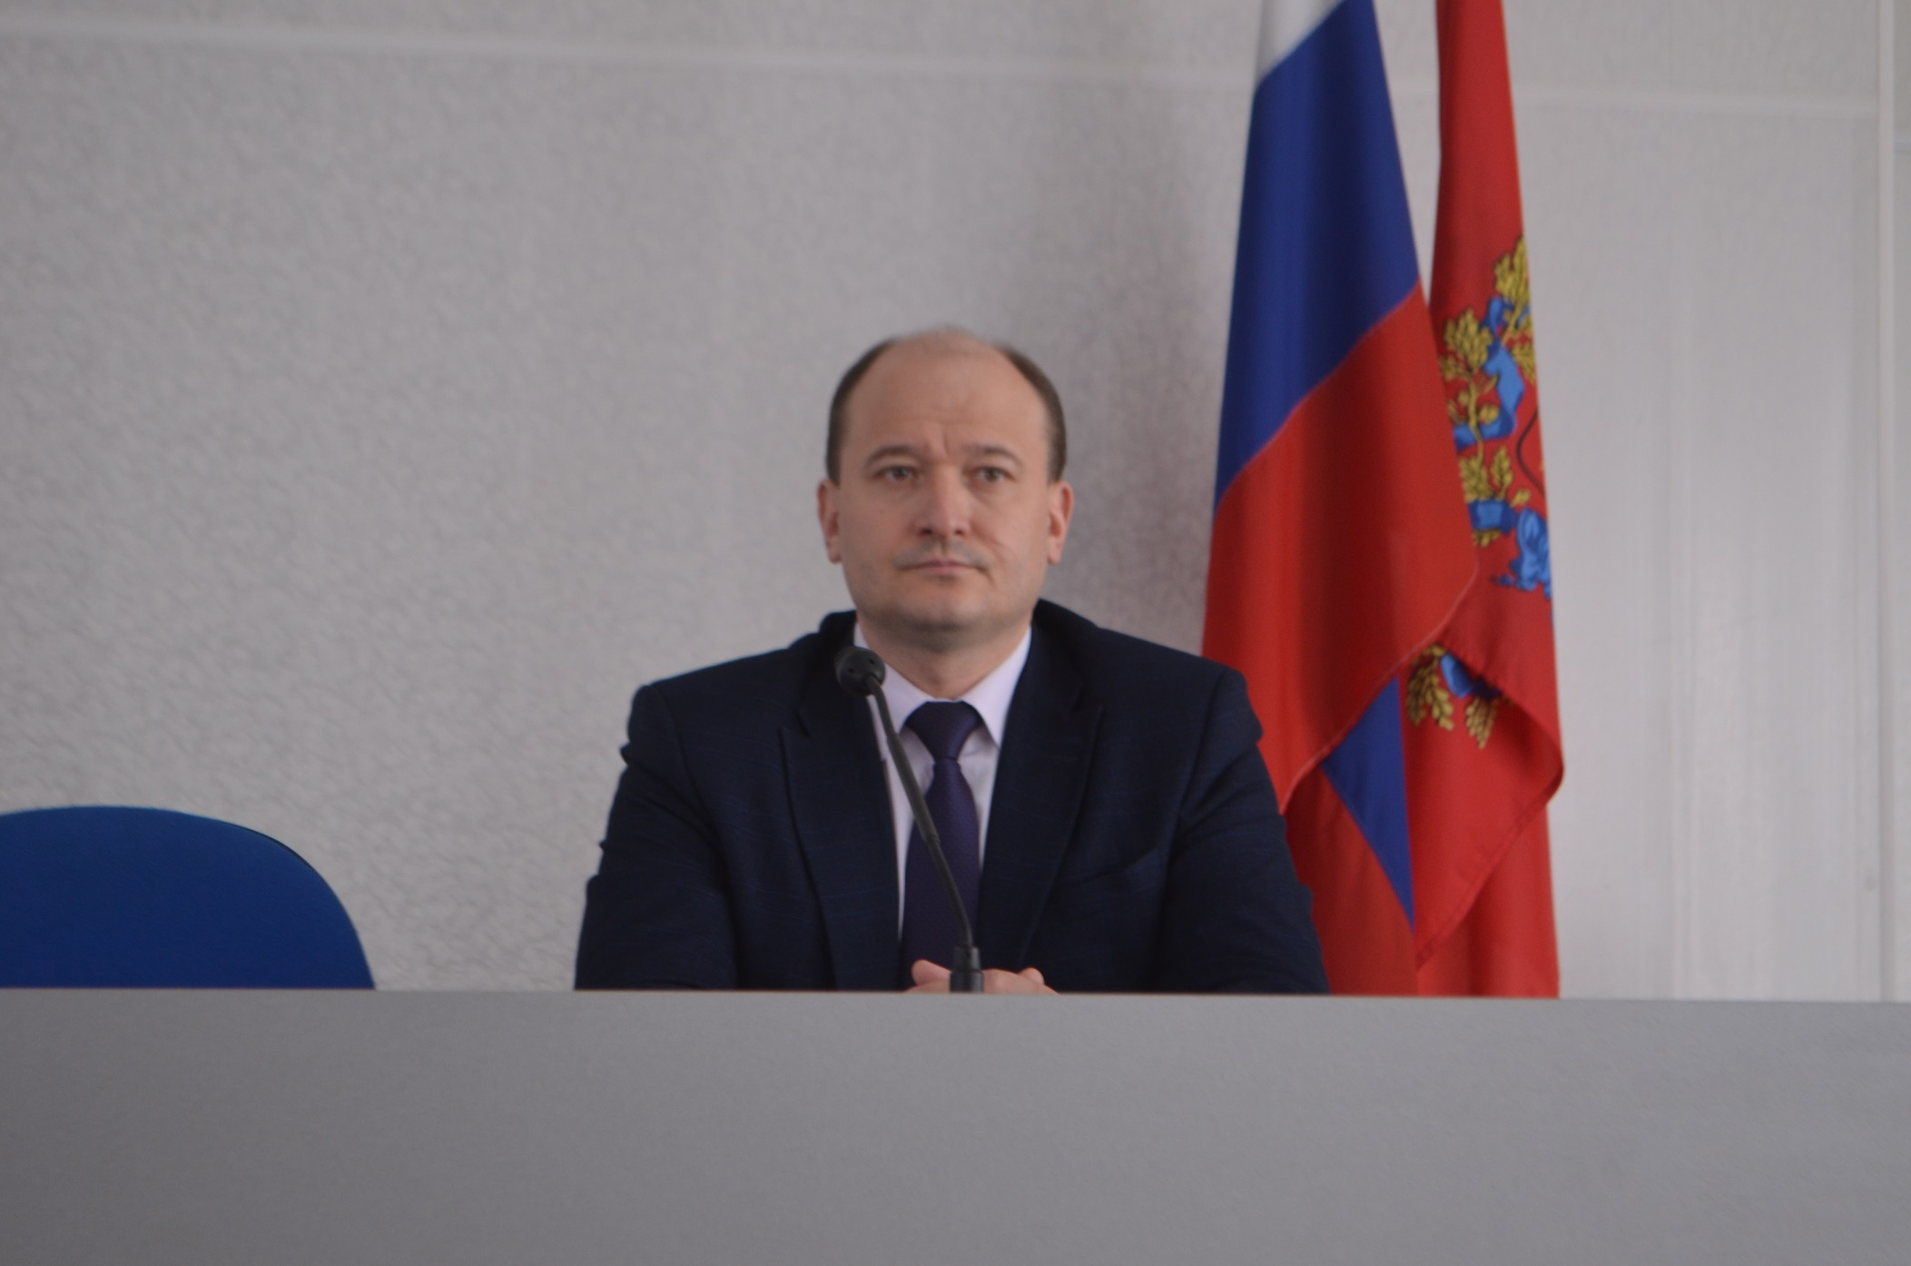
Слушания открыл председатель комиссии, который дал слово начальнику финансового отдела, она подробно рассказала об исполнении бюджета за 2020 год

Slide 6
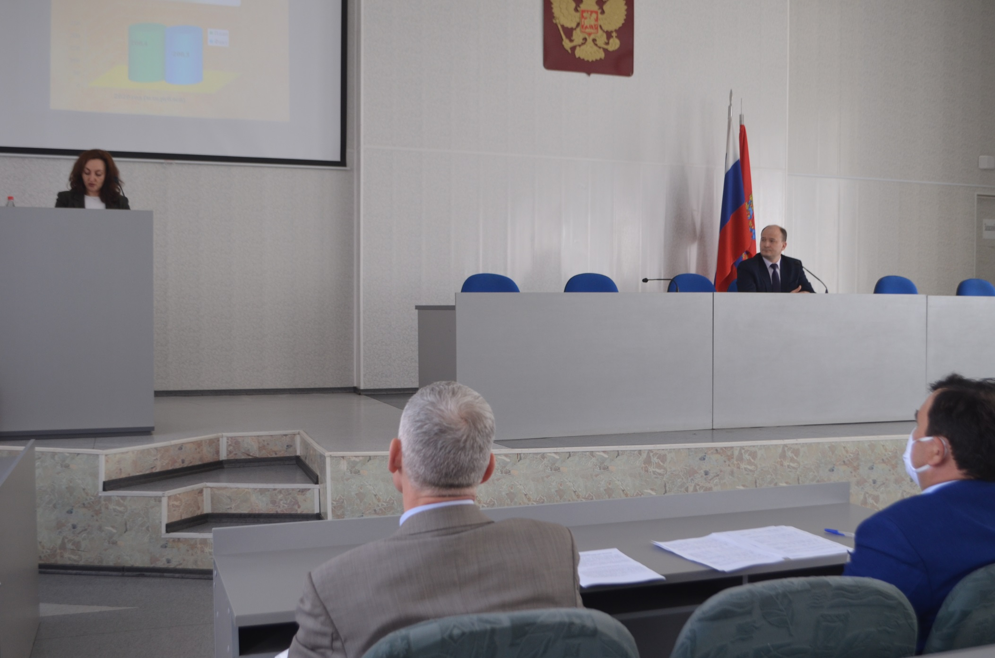
Вместе с рассказом все присутствующие могли воспринимать информацию в виде слайдов:

Slide 7
Общий объем доходов местного бюджета за 2020год

Slide 8
Доходы бюджета . Налоговые и неналоговые доходы
Налоговые доходы (млн. руб.)

Slide 9
Неналоговые доходы
млн. руб.

Slide 10
Безвозмездные поступления
млн. руб.

Slide 11
Расходы бюджета за 2020 год
(факт,%)

Slide 12
Основные параметры первоочередных расходов бюджета муниципального образования «город Бугуруслан» на 2020 год (минимальный бюджет)
млн. рублей
№ п/п | Наименование показателя | 2020 год (факт)
1 | Расходы на оплату труда с начислениями | 635,3
2 | Расходы на оплату коммунальных услуг учреждений, включая автономные и бюджетные учреждения | 39,3
 | Итого: | 674,6

Slide 13
НАЦИОНАЛЬНЫЕ ПРОЕКТЫ за 2020 год
Наименование проекта | Содержание мероприятий проекта | План (млн. руб.) | Факт (млн. руб.)
Региональный проект «Обеспечение устойчивого сокращения непригодного для проживания жилищного фонда» | Переселение граждан из 2 аварийных многоквартирных домов г.Бугуруслана | 26,0 | 26,0
Региональный проект «Формирование комфортной городской среды» | Благоустройство 5 дворовых территорий г.Бугуруслана | 15,7 | 15,7
ВСЕГО: |  | 41,7 | 41,7

Slide 14
Средняя заработная плата за 2019-2020 годы
Наименование показателя | 2019 год |  | 2020 год
 | Среднемесячная зарплата (руб.) | Зарплата по соглашениям с Министерством образования и Министерством культуры | Среднемесячная зарплата (руб.) | Зарплата по соглашениям с Министерством образования и Министерством культуры
Педагогические работники общеобразовательных учреждений | 29 732,0 | 29 542,0 | 32 001,0 | 31 462,0
Педагогические работники дошкольных учреждений | 26 498,0 | 26 135,0 | 27842,0 | 27834,0
Педагогические работники дополнительного образования, в том числе: в образовании в культуре | 30 535,5 30 572,0 30 471,6 | 30 320,0 30 320,0 | 30 535,5 32300,3 32300,0 | 32300,0 32300,0
Работники культуры | 30 301,6 | 29 850,0 | 31800,8 | 31800,0

Slide 16

Образование

Slide 17
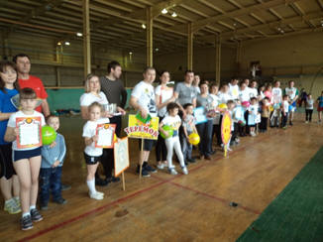
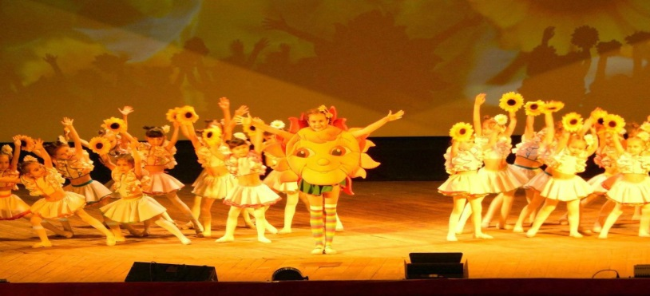
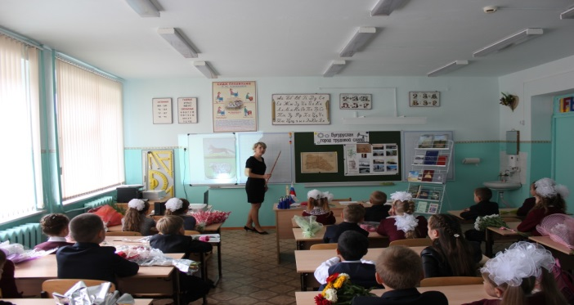

Slide 18
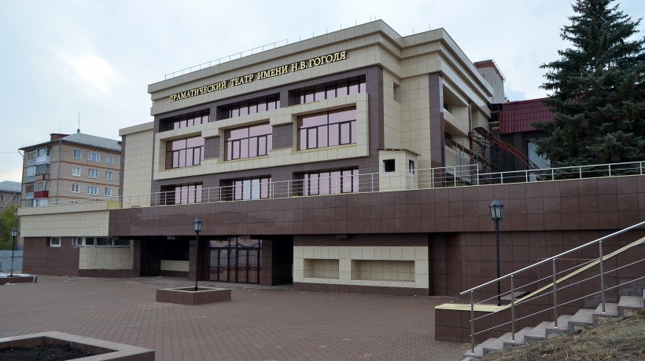
Культура

Slide 19
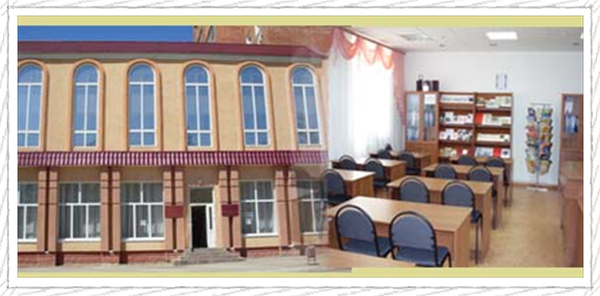
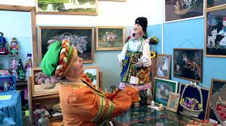
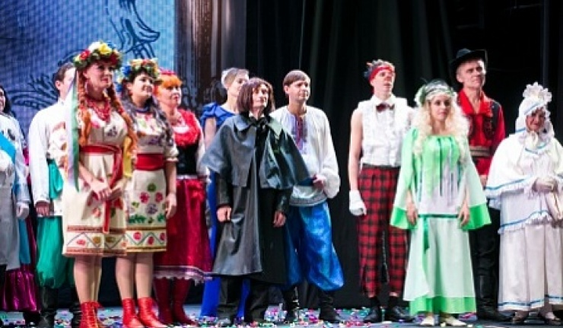

Slide 20
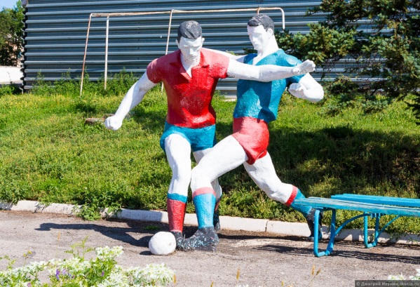

Физическая культура

Slide 21

Социальная политика

Slide 22

Дорожное хозяйство

Slide 23

Жилищно-коммунальное хозяйство

Slide 24
Жилищно-коммунальное хозяйство

Slide 25

Выполнение норматива расходов на оплату труда
Наименование | 2020 г. (тыс.рублей)
Установленный Правительством Оренбургской области норматив расходов на оплату труда | 51 326,7
Фактически произведены расходы на оплату труда органов местного самоуправления | 43 539,1
Отклонение (-дефицит, +профицит) | -7 787,6

Slide 26
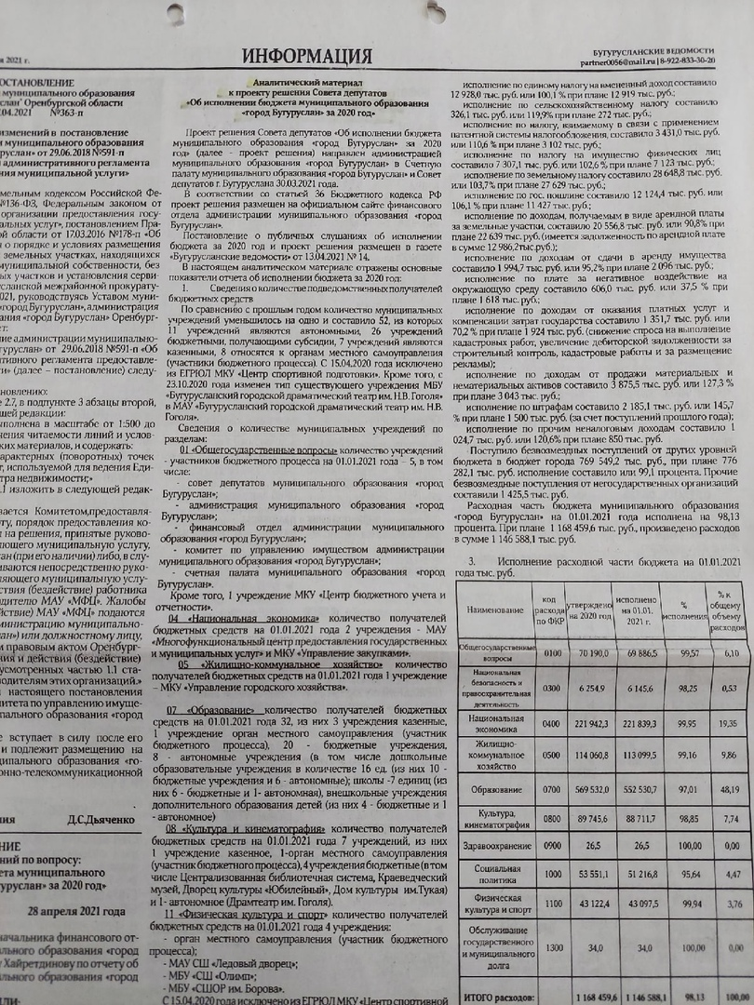
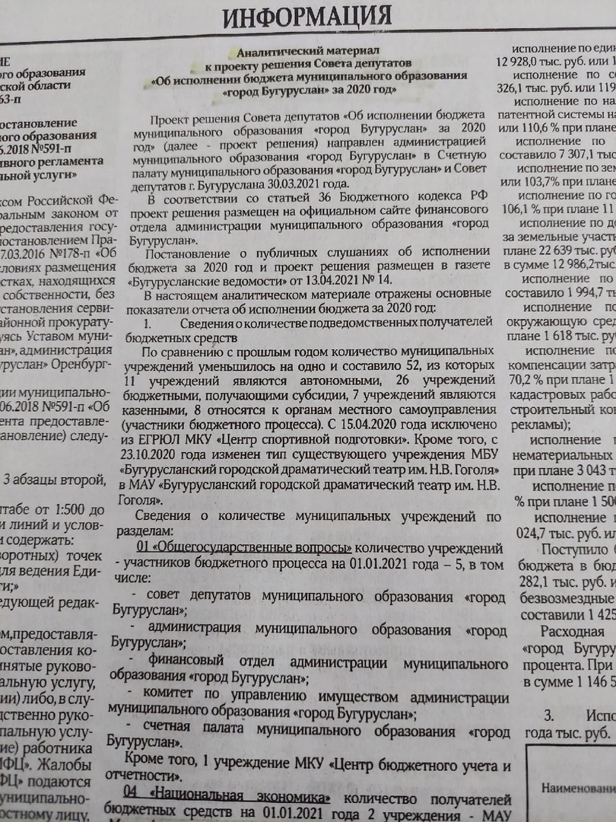
В газете «Бугурусланские ведомости» был опубликован аналитический материал к проекту «Об исполнении бюджета»

